Slide 1
УЧЕБНЫЙ ПРОЕКТ · ANDROID / KOTLIN
МОНИТОР
ТРАФИКА
Контроль мобильного интернета,
расхода по приложениям и лимитов
Kotlin · Android Studio · NetworkStatsManager
Выполнил(а): Скердонов Андрей
Группа: Пдо-32
2026
Notes:
Здравствуйте! Тема моего проекта — «Монитор трафика». Это Android-приложение на Kotlin, которое показывает расход мобильного интернета и предупреждает, когда пользователь приближается к месячному лимиту.

Slide 2
Проблема и цель
Почему обычного счётчика трафика недостаточно
ПРОБЛЕМА
ЦЕЛЬ
Трафик уходит незаметно
Сделать контроль понятным
• Оператор списывает мегабайты, но непонятно, какие приложения их тратят.
• В настройках Android нет удобного отчёта «кто сколько съел» за месяц.
• Лимит заканчивается неожиданно — приходится докупать пакет.
• Показывать общий расход мобильного интернета за месяц и за сегодня.
• Разбивать трафик по приложениям: иконка, название, объём.
• Предупреждать заранее — на 80% и 100% установленного лимита.
30
приложений
60 с
интервал
80/100%
пороги
в отчёте за месяц
проверки в фоне
предупреждений
Решение — простое Android-приложение с фоновым мониторингом и уведомлениями.
Монитор трафика · учебный проект
02 / 07
Notes:
Проблема знакома каждому: мегабайты расходуются, а понять, куда именно они ушли, сложно. Цель проекта — сделать контроль наглядным: общий расход, разбивка по приложениям и своевременное предупреждение о лимите.

Slide 3
Возможности приложения
Всё, что нужно для ежедневного контроля трафика
01
Общий расход
02
Трафик по приложениям
За текущий месяц и за сегодня. Крупная цифра, прогресс-бар и остаток до лимита.
Топ-30 приложений с иконками, названиями и сортировкой по расходу.
месяц и сегодня
топ-30 приложений
03
Лимит и предупреждения
04
Фоновый мониторинг
Лимит в мегабайтах. Предупреждение при 80% и при превышении 100%.
Foreground Service проверяет расход раз в минуту и обновляет уведомление.
80% / 100%
каждые 60 секунд
БЕЗ СЕРВЕРА
Все данные считаются локально на устройстве — статистика никуда не отправляется.
Монитор трафика · учебный проект
03 / 07
Notes:
Приложение умеет четыре главные вещи: показывает общий расход, разбивает его по приложениям, следит за месячным лимитом и работает в фоне. Данные не отправляются на сервер — всё считается на самом телефоне.

Slide 4
Как это работает
Два сценария: просмотр статистики и фоновый контроль лимита
СЦЕНАРИЙ 1 · ПРОСМОТР
MainActivity
TrafficRepository
NetworkStatsManager
экран приложения и список
запросы к системе
статистика мобильного трафика
СЦЕНАРИЙ 2 · ФОН
TrafficMonitorService
Проверка каждые 60 с
Уведомления
Foreground Service
расход → лимит
постоянное + 80% / 100%
SharedPreferences · лимит, настройки и флаги предупреждений
Монитор трафика · учебный проект
04 / 07
Notes:
В приложении два сценария. Первый — когда пользователь открывает экран: MainActivity через TrafficRepository запрашивает данные у NetworkStatsManager и показывает их. Второй — фоновый: сервис раз в минуту проверяет месячный расход, сравнивает с лимитом из SharedPreferences и при необходимости показывает уведомление.

Slide 5
Стек технологий
Только стандартные возможности Android — без серверов и сторонних API
K
Kotlin
AS
Android Studio
NS
NetworkStatsManager
FS
Foreground Service
язык разработки
сборка и запуск
данные о трафике
работа в фоне
N
Notifications
SP
SharedPreferences
RV
RecyclerView
M3
Material 3
предупреждения
лимит и настройки
список приложений
современный интерфейс
СБОРКА И СОВМЕСТИМОСТЬ
Kotlin 1.9
Gradle 8.5
minSdk 23 · Android 6+
targetSdk 34
Сторонних библиотек нет — только AndroidX и Material Components.
Монитор трафика · учебный проект
05 / 07
Notes:
Использован стандартный стек Android: Kotlin, Android Studio, NetworkStatsManager для статистики, Foreground Service для фоновой работы, Notifications для предупреждений. Настройки хранятся в SharedPreferences, список приложений построен на RecyclerView, интерфейс — на Material 3.

Slide 6
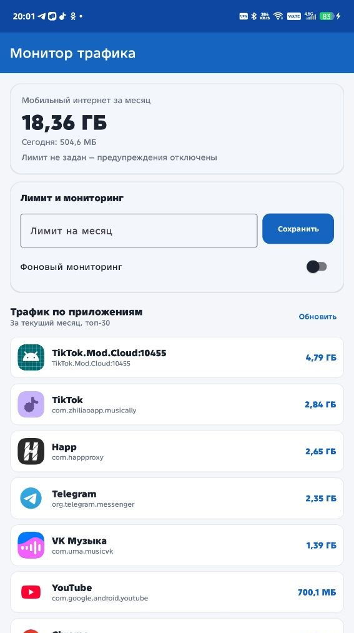
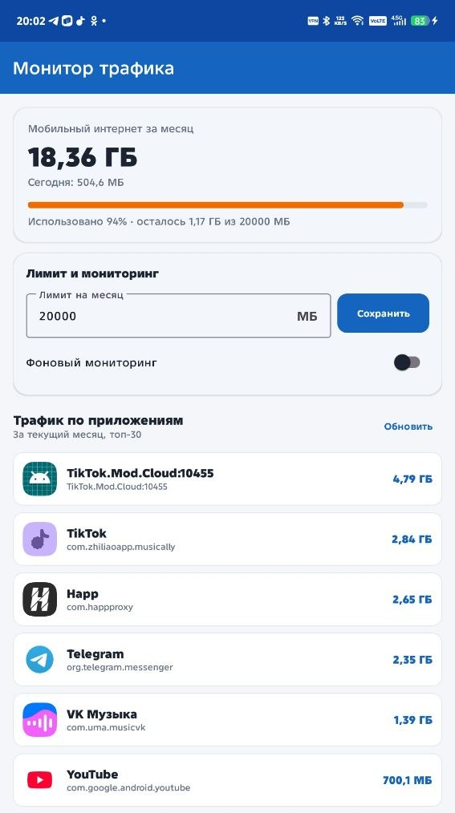
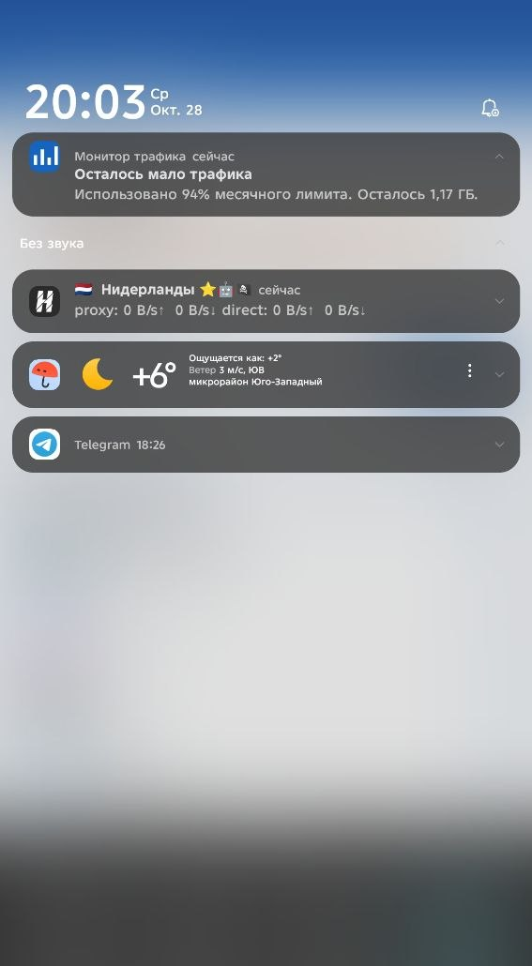
Интерфейс приложения
Рамки уже подогнаны под формат телефона — просто вставьте свои скриншоты
01 · Главный экран
02 · Лимит и мониторинг
03 · Уведомление
расход и список приложений
ввод лимита и включение сервиса
предупреждение о лимите
Монитор трафика · учебный проект
06 / 07
Notes:
Здесь показан интерфейс приложения. В рамки можно вставить три скриншота: главный экран с расходом и списком приложений, экран настройки лимита и пример уведомления о приближении к лимиту.

Slide 7
Результат
Приложение собрано, установлено и проверено на телефоне
РЕЗУЛЬТАТ
ОГРАНИЧЕНИЯ И РАЗВИТИЕ
Что получилось
Что дальше
✓ Рабочее Android-приложение на Kotlin.
✓ Расход по приложениям за месяц — наглядно.
✓ Фоновый контроль лимита и уведомления.
✓ Простой интерфейс без лишних настроек.
ОГРАНИЧЕНИЯ
! Считается только мобильный интернет, Wi-Fi — нет.
! Нужен доступ к статистике использования.
! После перезагрузки мониторинг включается вручную.
APK установлен на реальный телефон — показатели совпадают
с системной статистикой Android.
РАЗВИТИЕ
→ Недельные отчёты и лимиты для отдельных приложений.
→ Автозапуск после перезагрузки и экспорт статистики.
→ Тёмная тема и виджет с остатком трафика.
0 ошибок lint
APK 1.0
Спасибо за внимание!
Вопросы?
Монитор трафика · учебный проект
07 / 07
Notes:
В результате получилось рабочее приложение: оно показывает расход по приложениям, следит за лимитом в фоне и предупреждает пользователя. Из ограничений — требуется доступ к статистике использования и учитывается только мобильный интернет. Дальше можно добавить недельные отчёты, лимиты для отдельных приложений и автозапуск.

